Slide 1
생물학 연구를 위한 컴퓨터 사용기술
^{4rd} Lecture 2020. 4.9
파이썬 프로그래밍 (I)
충북대학교 대학원 생물학과

Slide 2
강의 계획서
주 | 수업내용
1주차 | 강의 개요
2주차 | 유닉스 기초 및 MSA 분석
3주차 | 텍스트 데이터 프로세싱 및 BLAST 이용/쉘 스크립팅
4주차 | 파이썬 프로그래밍 기초 I
5주차 | 파이썬 프로그래밍 기초 II
6주차 | 데이터 프로세싱 기초 (Pandas)
7주차 | 파이썬 프로그래밍 및 데이터 시각화
8주차 | 전사체 데이터 분석 : Kallisto
9주차 | 전사체 데이터 분석 : Differential Expression Analysis
10주차 | 전사체 데이터 분석 : Network Analysis and Go analysis
11주차 | 단백질 구조 데이터 시각화 : PyMol & ChimeraX
12주차 | 단백질 구조 예측 및 PDB 파일 분석 :Rosetta
13주차 | 단백질/펩타이드 도킹 및 단백질 디자인 :Rosetta
14주차 | 구조 기반 약물후보물질 발굴 : Autodock vina
활용 기본기술
전사체 분석
단백질 구조 분석

Slide 3
지난 강의에서
우리는 간단한 유닉스 커맨드를 연결하여 작업을 하는 것을 배웠다.
- 이를 유닉스 쉘 스크립팅 “UNIX Shell Scripting” 이라고 한다.
쉘 스크립팅만으로 상당수의 바이오 컴퓨팅 작업을 하는데 충분하나…
- 모든 작업이 가능한 것은 아니다.
“진짜” 컴퓨터 언어를 배울 필요가 있다.

Slide 4
프로그래밍
우리는 독립 수행 가능한 본격적인 생물정보학 소프트웨어를 개발하는 수준을
이야기하는 것은 아님
이런 것은 전문 생물정보학자의 일이고 생물학자인 여러분의 일은 아니다.
그러나 약간의 프로그래밍 기술이 있으면…
원 데이터 (raw data)로부터 원하는 데이터를 좀 더 쉽게 추출해 낼 수 있다.
대량의 데이터를 좀 더 쉽게 살펴볼 수 있다.
- 기존의 생물정보학 소프트웨어를 좀 더 효율적으로 수행하고 산출 데이터를 좀 더 잘 분석가능하다.
데이터를 좀 더 효율적으로 시각화할 수 있다.
등등…

Slide 5
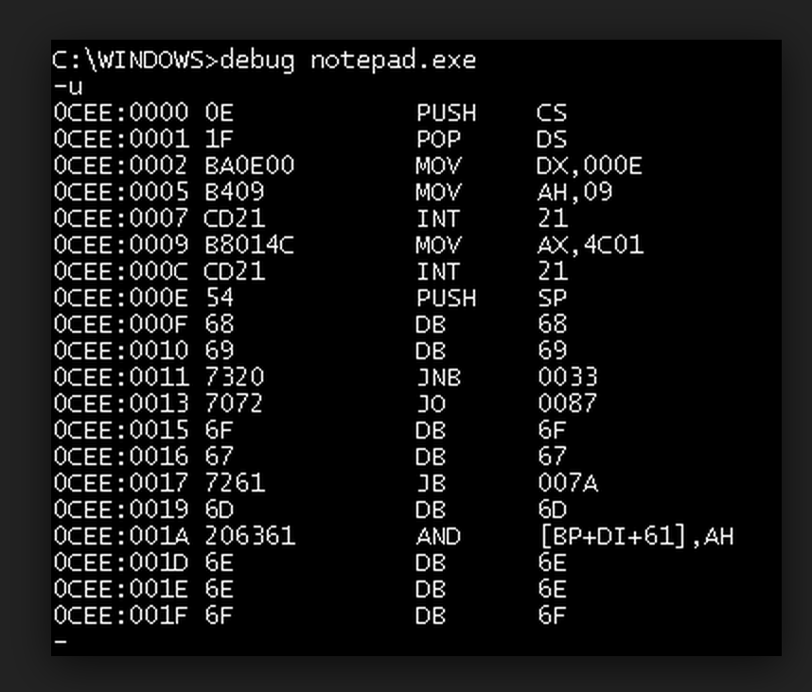
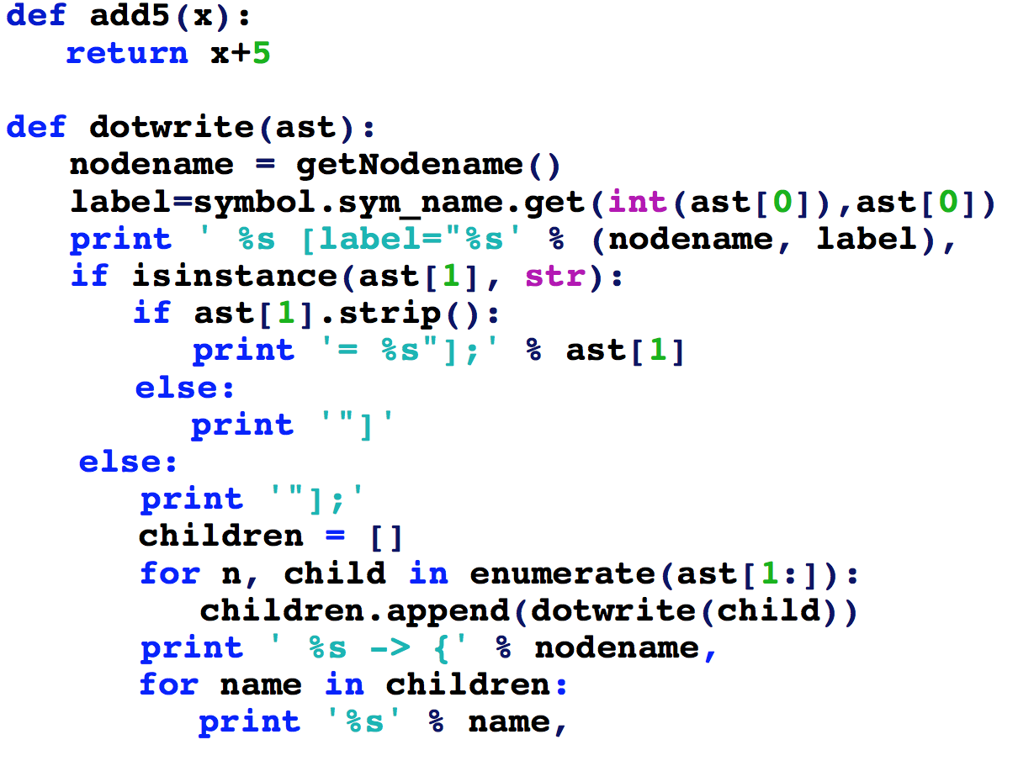
컴퓨터가 이해하는 명령
r
원래 컴퓨터는 기계어 (machine language)만을 이해한다.
인간이 이해하기 힘들고 프로그래밍 하기는 더욱 힘들다
Computer language (Human understandable language)

Slide 6
컴퓨터가 이해하는 명령
직접 기계어를 사용하는 대신 좀 더 인간이 이해하기 쉬운 명령으로 컴퓨터와 소통한다.

Slide 7


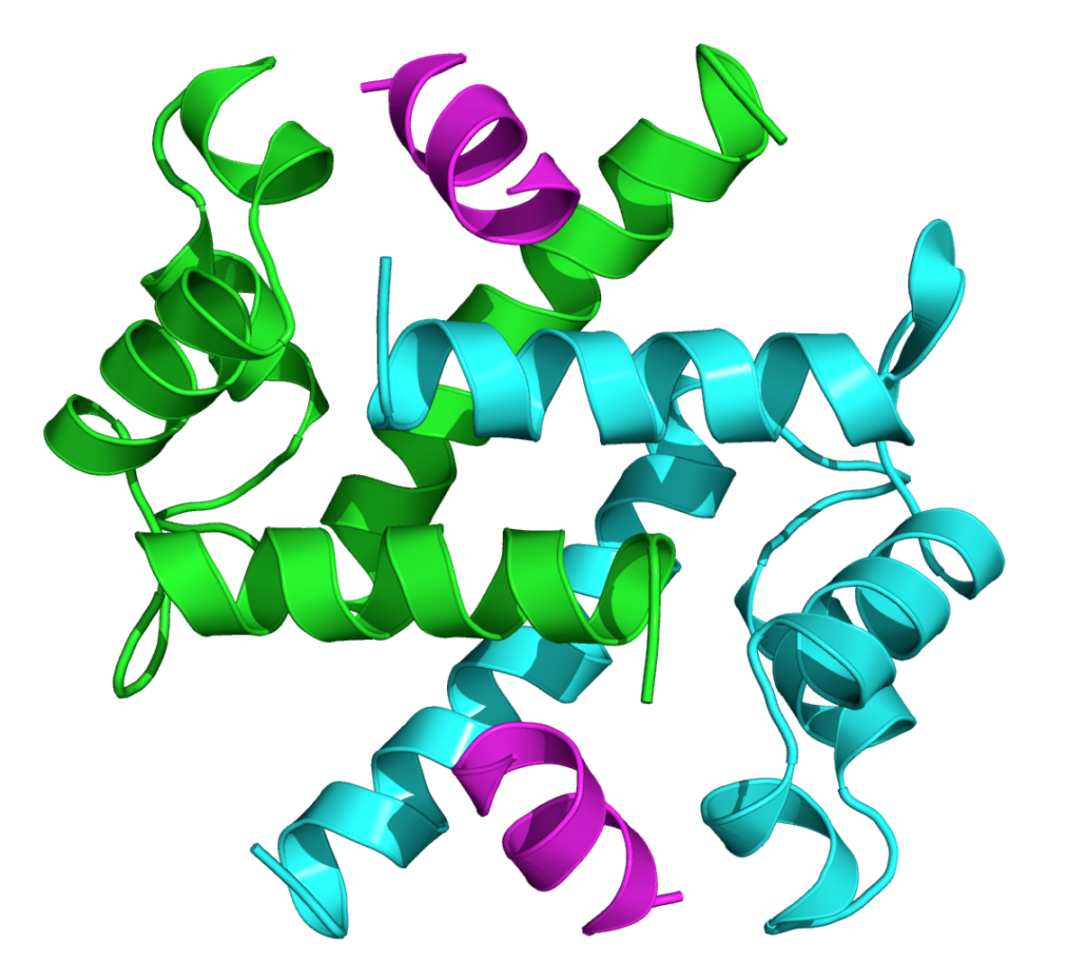
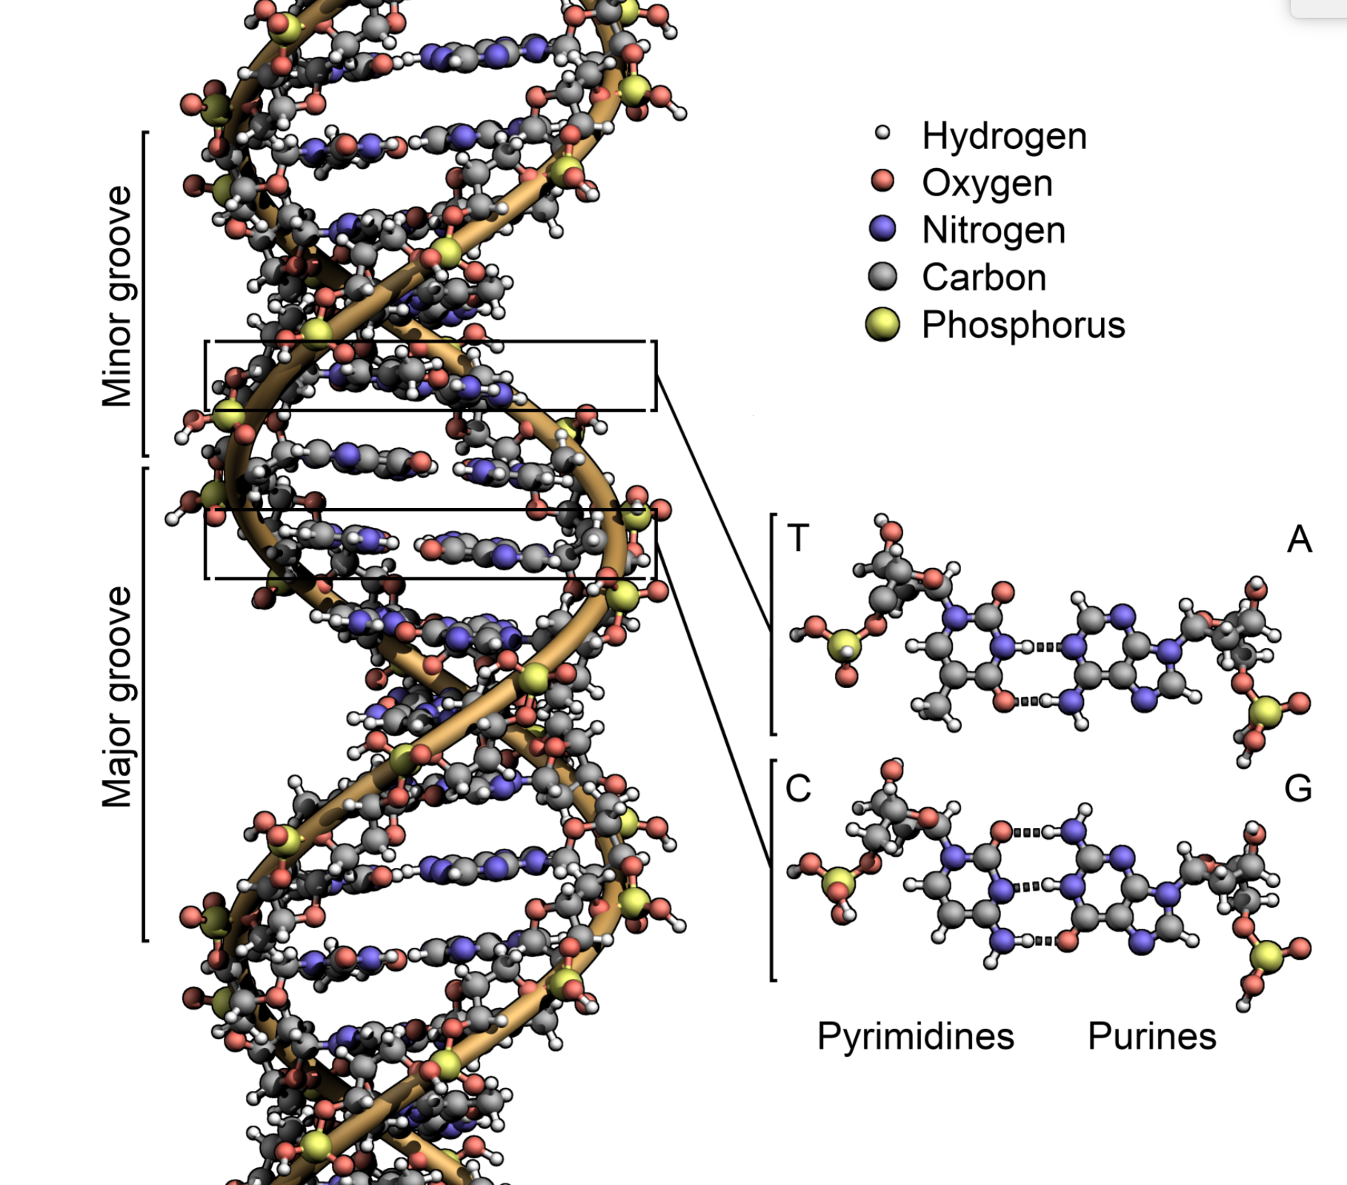
인간이 이해 가능한 컴퓨터 언어로
명령을 작성하면..
이것은 컴퓨터가 이해 가능한 기계어로
번역된다.
컴파일러
Compiler
인터프리터
Interpretor
DNA에 저장된 유전 정보
단백질이 된다.
전사/번역을 통하여
“실제 세포 내에서 일하는 주체”

Slide 8
컴파일러와 인터프리터 Compiler & Interpreter
인간이 이해 가능한 컴퓨터 코드를 번역하는데는 두 가지 방법이 있는데
컴파일러 & 인터프리터
Compiler & Interpreter

Slide 9
컴파일러 Compiler
컴퓨터 코드를 기계어로 한번에 번역
우리가 수행하는 것은 기계어로 된 실행 파일
컴퓨터 언어를 기계어로 변환하는데는 시간이 걸린다 (컴파일링)
소프트웨어를 변형하려면 컴파일을 다시 해야 함
복잡한 소프트웨어의 경우 시간이 아아아아아주 오래 걸린다.
일단 기계어로 컴파일이 된 소프트웨어는 빠르게 실행된다.
대부분의 운영체제, 응용프로그램 (오피스 등) 는 컴파일러 기반의 컴퓨터 언어로 작성된다.
플랫폼 의존성
컴파일된 소프트웨어는 운영체제와 CPU 종류 등에 의존적이다.
윈도우용 소프트웨어는 리눅스에서 수행 안되고 그 반대도 마찬가지
작동하기 위해서는 새로운 운영체제에서 다시 컴파일을 해야 한다.
예
- C/C++, FORTRAN
- JAVA (정확히 말하면 조금 다른 점이 있으나 일단 컴파일러 기반의 언어라고 간주)

Slide 10
인터프리터 Interpreter
인터프리터를 이용하는 코드는 실행될 때 한 줄 한줄 번역된다.
한 줄 한 줄 번역되어 실행되는데는 속도가 느리다.
컴파일러로 만들어 낸 기계어로 된 실행파일보다 느리다.
수정을 해도 실행하기 위해서 컴파일을 할 필요가 없다.
자주 수정해야 하는 경우 편리하다.
컴파일러 언어보다 배우기 쉽고 코딩하는데 시간이 적게 소요된다.
플랫폼 비의존성
대부분의 인터프리터 언어 코드는 사용하는 운영체제 등에 상관없이 수정없이 사용 가능하다.
예
- BASIC - Python - Perl - Ruby

Slide 11
생물정보학에서의 컴파일러와 인터프리터 언어
두 종류의 언어는 생물정보학에서 둘 다 많이 사용된다.
생물정보학 소프트웨어(BLAST, clustalo..) 자체는 대개 컴파일러 언어로 작성되는 경우가 많음 (C/C++)
시간이 소모되는 복잡한 계산을 하는 부분은 컴파일러 언어로 작성되어 컴파일된 기계어 실행파일로 되어 있음 (C/C++)
인터프리터 언어(Python, Perl…)는 컴파일러 언어로 작성된 소프트웨어 간을 이어주는 ’가교’ 로 많이 사용됨
* 주로 입력 결과물을 준비하거나, 출력 결과물을 해석하여 다른 프로그램에 넘기는 등

Slide 12
Blastp with swissprot
BLAST
Extract Uniprot id
간단한 명령어를 이용하여
원하는 데이터만을 추출
각각의 모듈은
컴파일된
컴퓨터 언어로
만들어짐
Download Uniprot id
전체 작업은
인터프리터 언어나
쉘 스크립트를 이용하여
연결됨
curl
MSA with clustalo
muscle

Slide 13
인터프리터 언어
이 강좌에서는 컴파일러 언어를 이용하여 생명정보학 모듈을 만드는 방법은 다루지 않음.
대신 이미 만들어진 생명정보학 모듈을 어떻게 사용하느냐를 주로 다룸.
인터프리터 언어는 이러한 목적에 잘 어울리는 언어

Slide 14
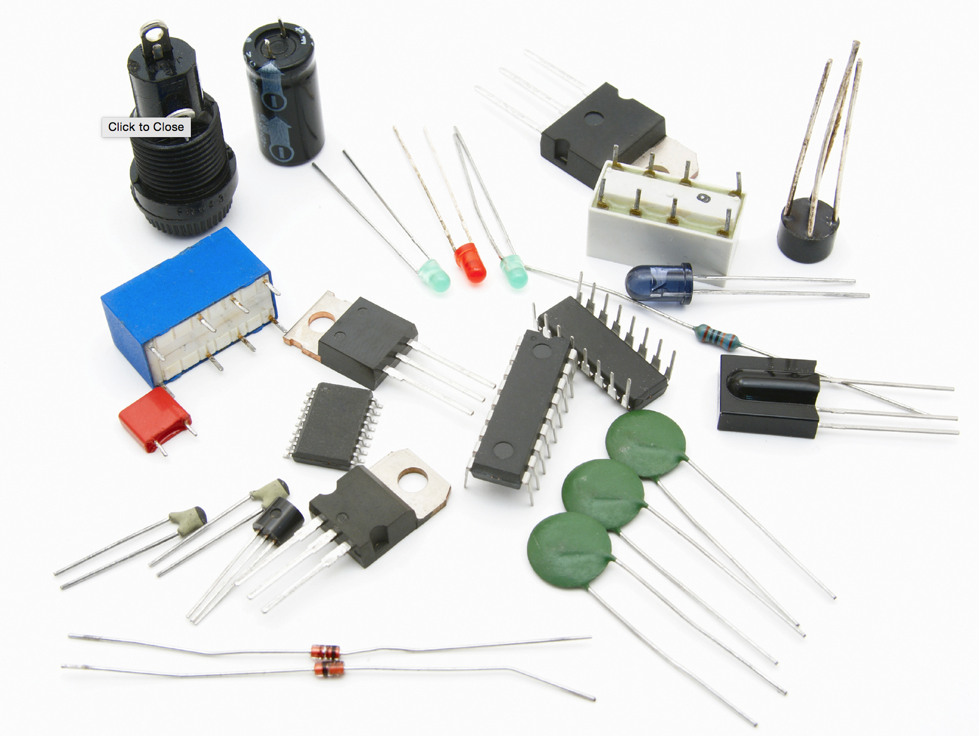
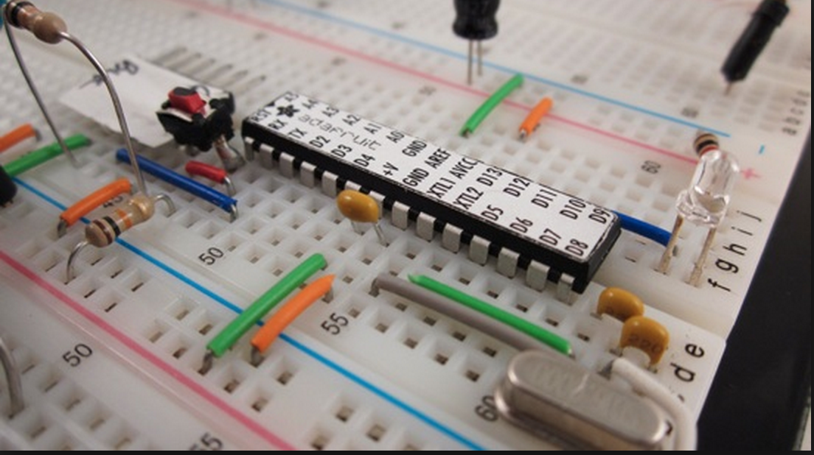
컴파일러 언어로 만들어진 생명정보학
소프트웨어는 전자 부품과 비슷함
BLAST, ClustalO, Kallisto…
어떤 것을 입력해주면 어떤 출력이
나오는지를 알아야 사용 가능
각각의 ＇부품’이 어떤 기능을 하는지를
알아야 함.
그러나 내부적으로 이것이 어떻게 작동하는지는 꼭 몰라도 가능
블랙박스
Interpreted languages
Is used for the connection and
Organization of these component

Slide 15
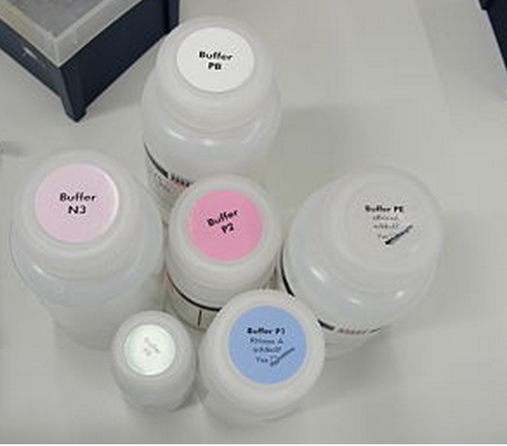
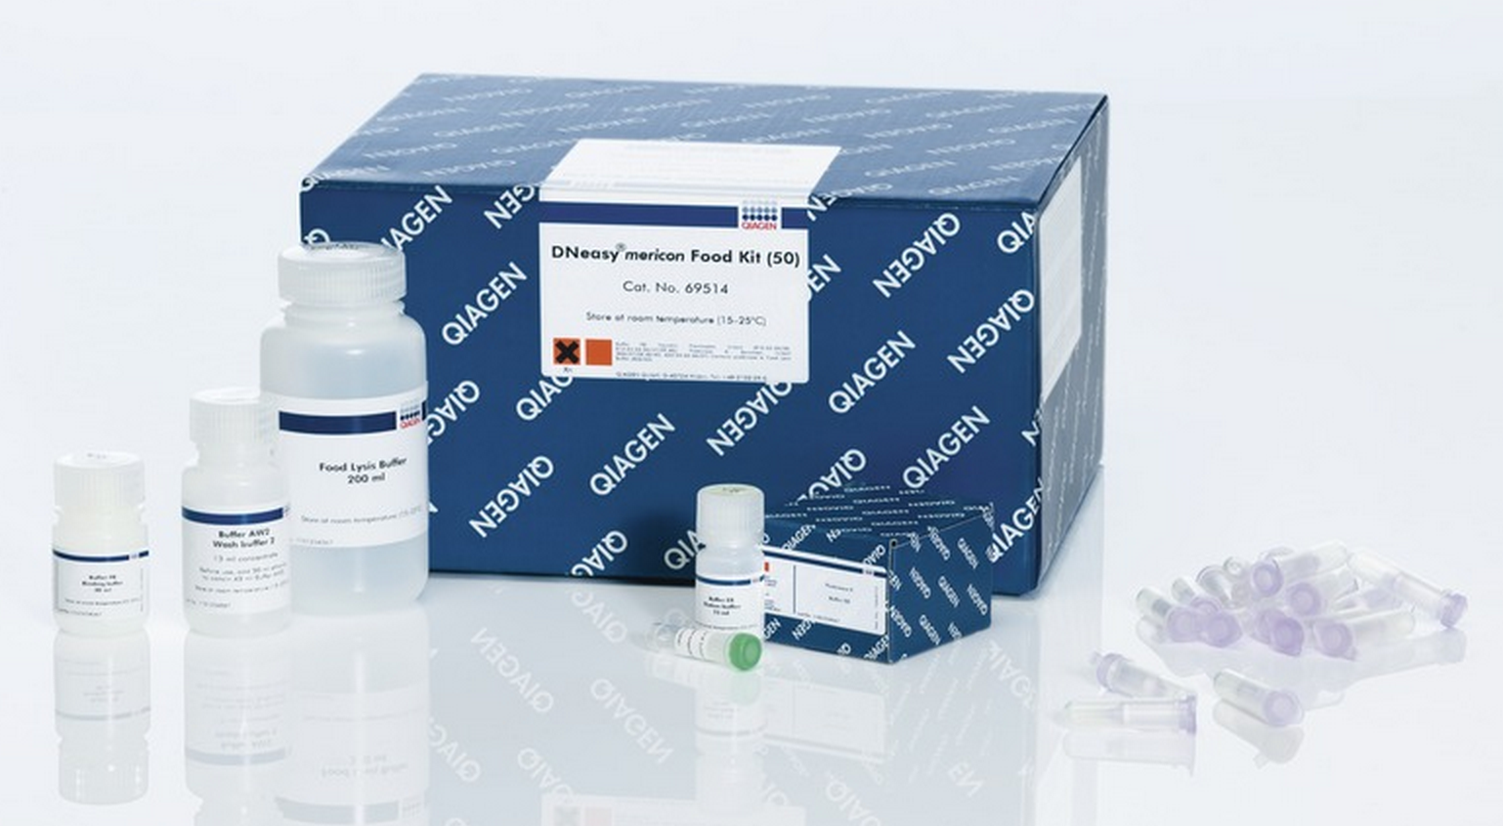
Component in individual Biological
Experiment kits
Enzymes
Buffer..
Assembled as ‘Kit’
Kit maker usually does not make themselves
most of buffer and components..
They just assemble them and sell them it as kit

Slide 16
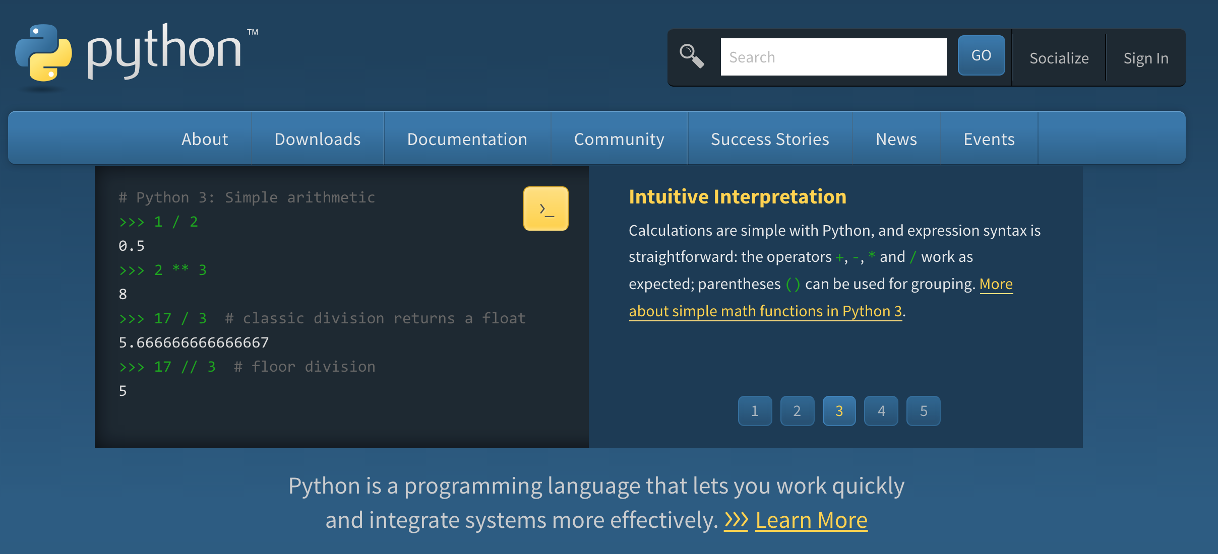
Python
In this lecture, we will learn ‘Python’
Python is easy to learn languages widely used in various scientific fields

Slide 17
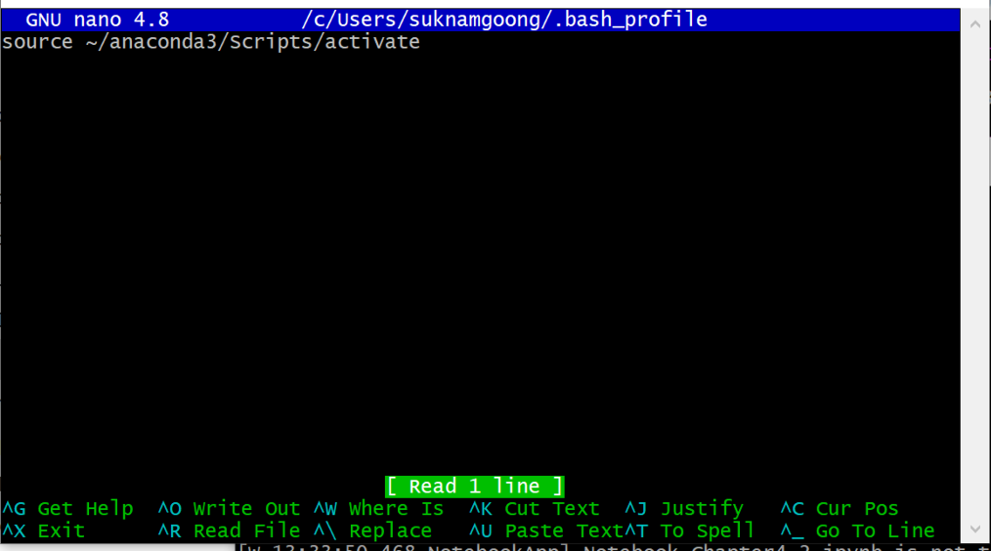
파이썬을 이용하는데는..
우리는 Jupyter notebook 이라는 환경을 사용한다.
이를 사용하기 위해서는 터미널에서…
jupyter notebook 이라고 입력한다.
윈도우에서 Git for windows를 사용하는 사람은…
nano ~/.bash_profile 을 입력하여
source ~/anaconda3/scripts/activate
를 입력하고 세이브한 후 터미널을 다시 시동

Slide 18
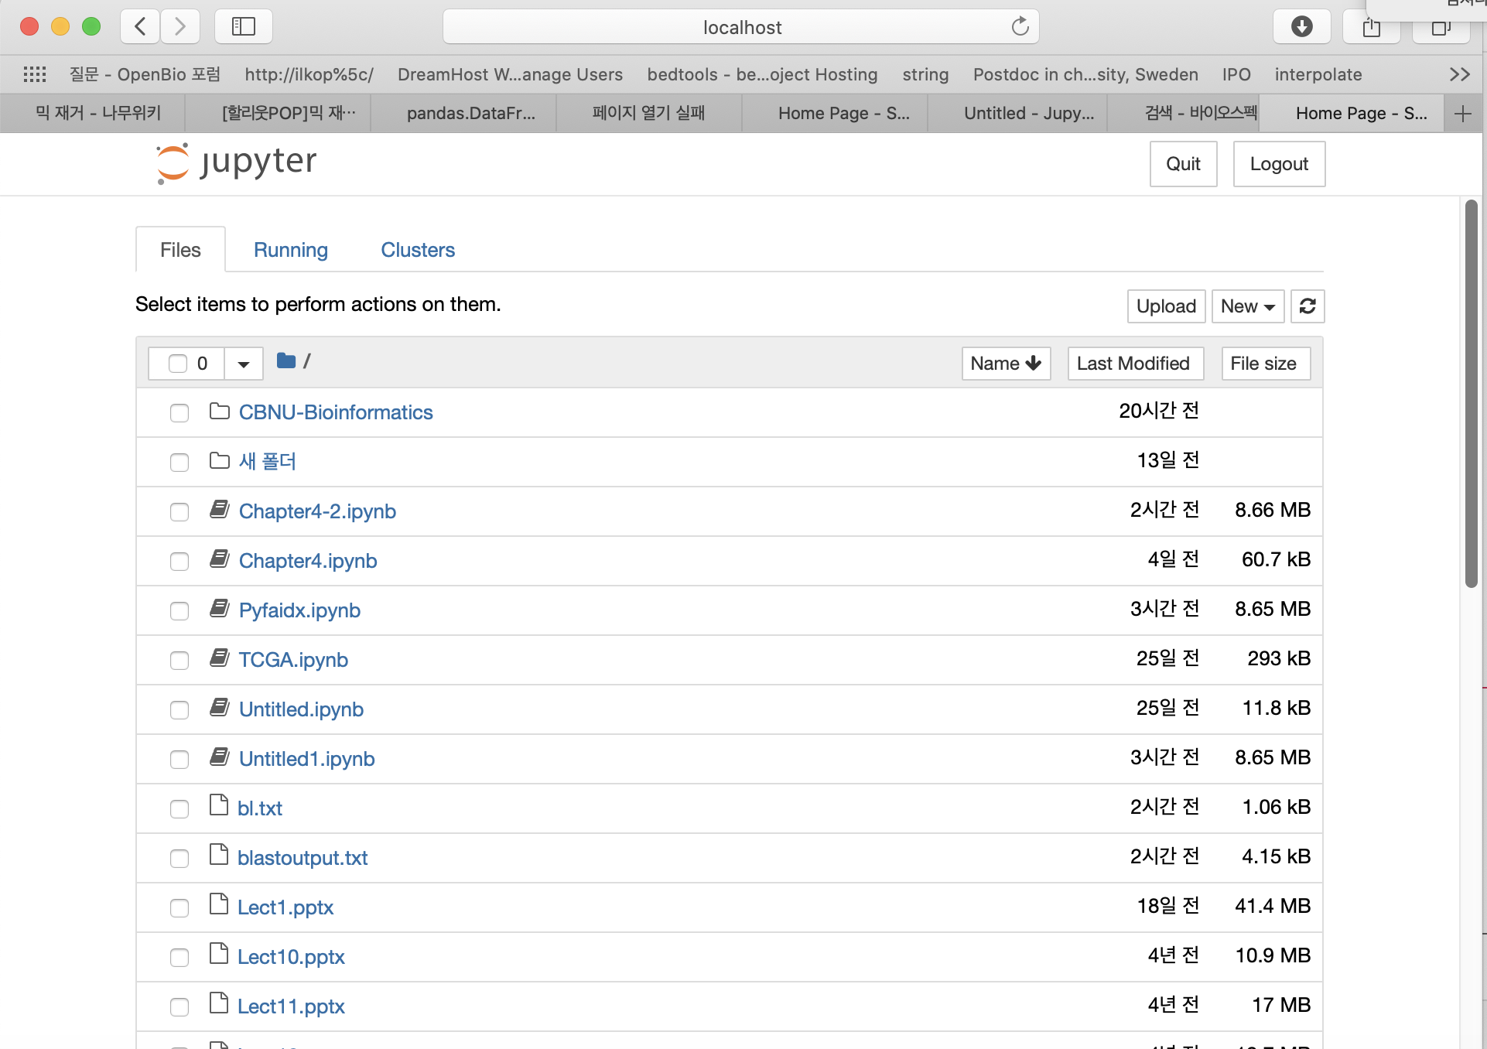

Slide 19
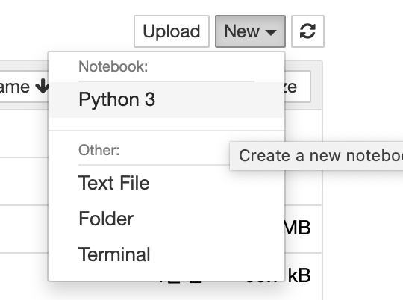
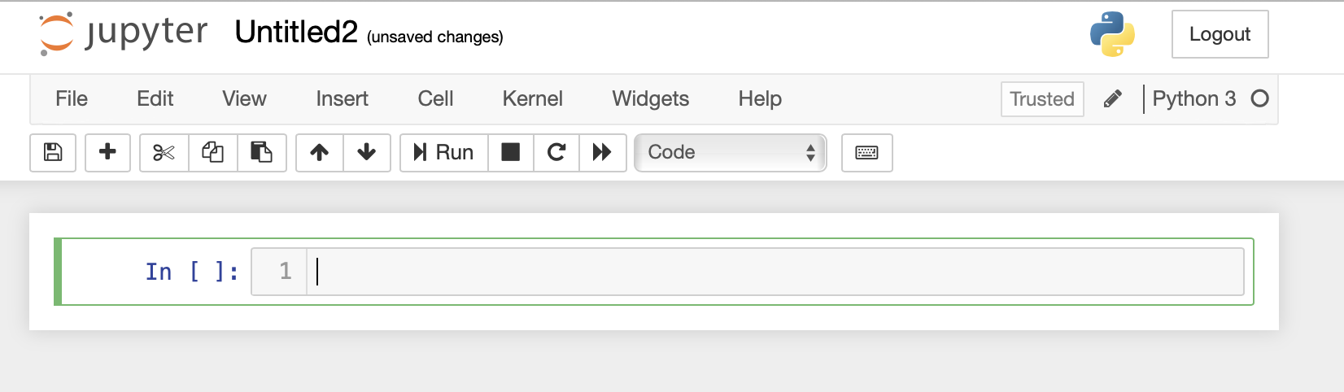
여기서 파이썬 코드와 명령을 이용할 수 있다.

Slide 20
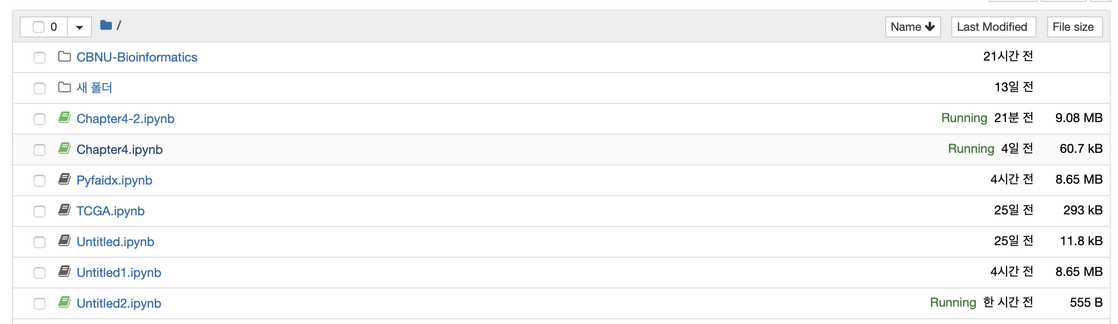
GitHub 에 올라와 있는 Chapter4.ipynb 파일을 다운로드받아 작업 디렉토리에 옮기고…
이것을 열어볼 것.

Slide 21
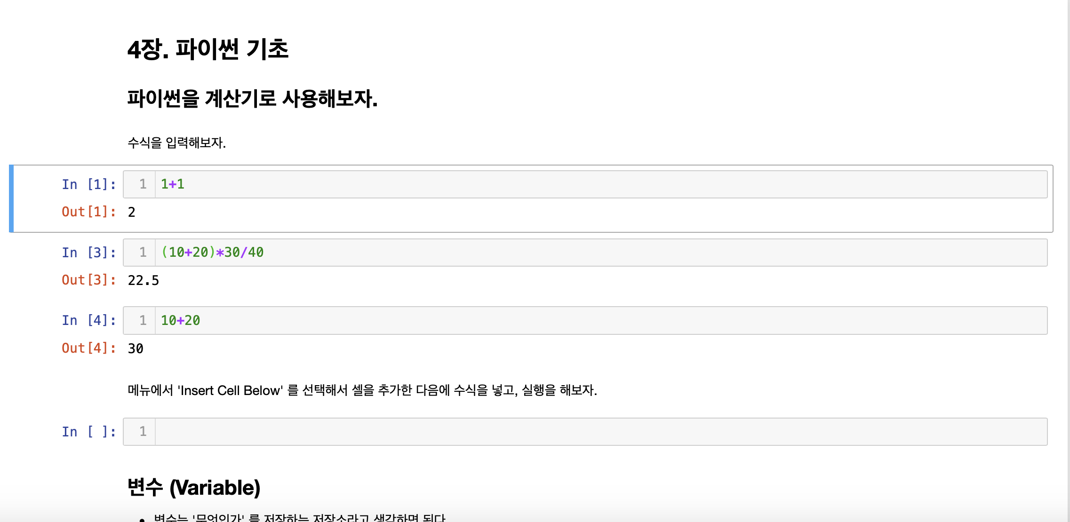
이 각각을 ‘셀’ 이라고 함
클릭을 하면 해당 셀을 선택 가능
셀을 선택하고 툴바에서 ‘Run’ 을 선택하거나 Shift-Enter 를 치면 셀 내의 코드가 실행됨

Slide 22

해당 셀의 결과가 아래에 나온다.
기존의 셀 내용을 수정하고 셀을 실행 (Run 혹은 shift+Enter)를 하면…

Slide 23
노트북 파일

